Slide 1

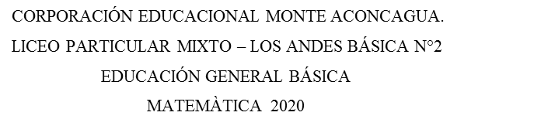
Conteo hasta 100.
Profesora/s : Carolina Olivares
Cristina González
Nivel/es: Tercero Básico A-B.

Slide 2
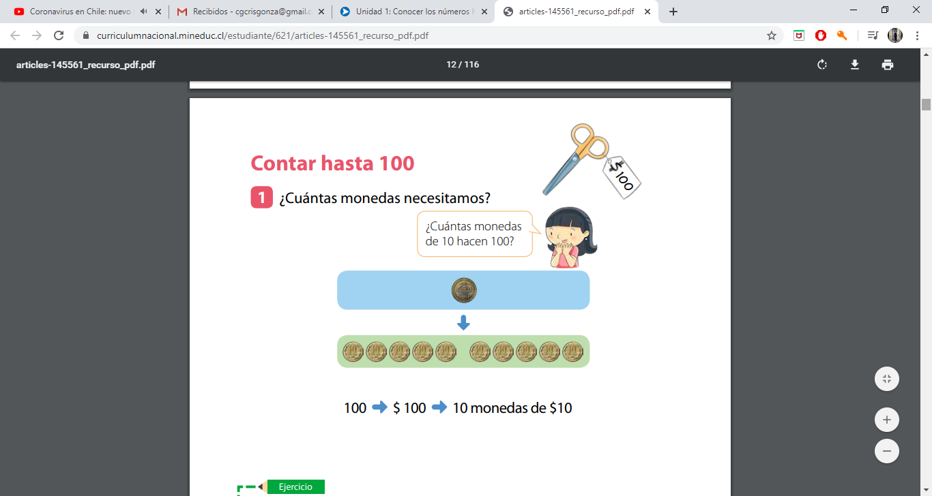

Slide 3
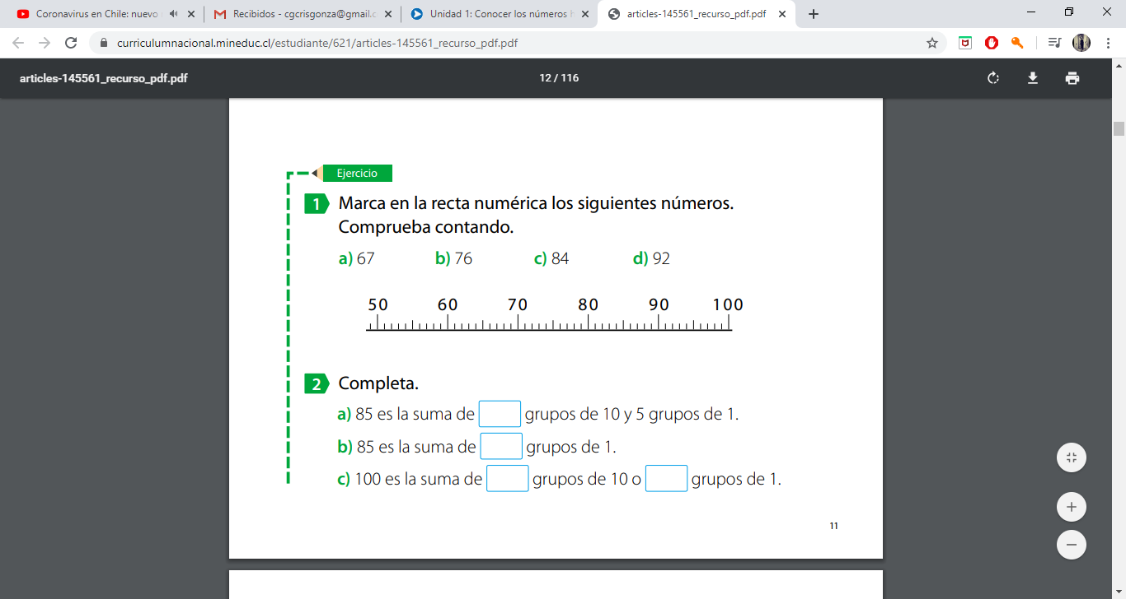

Slide 4
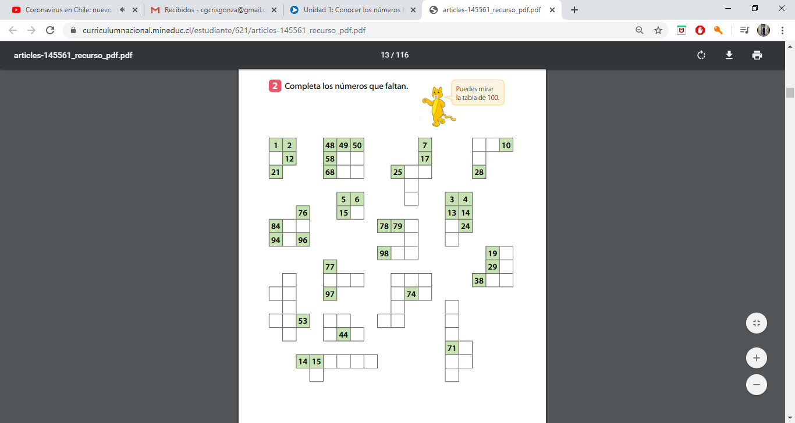

Slide 5
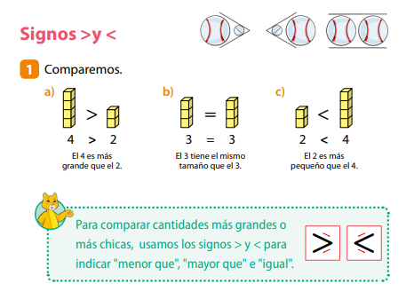

Slide 6
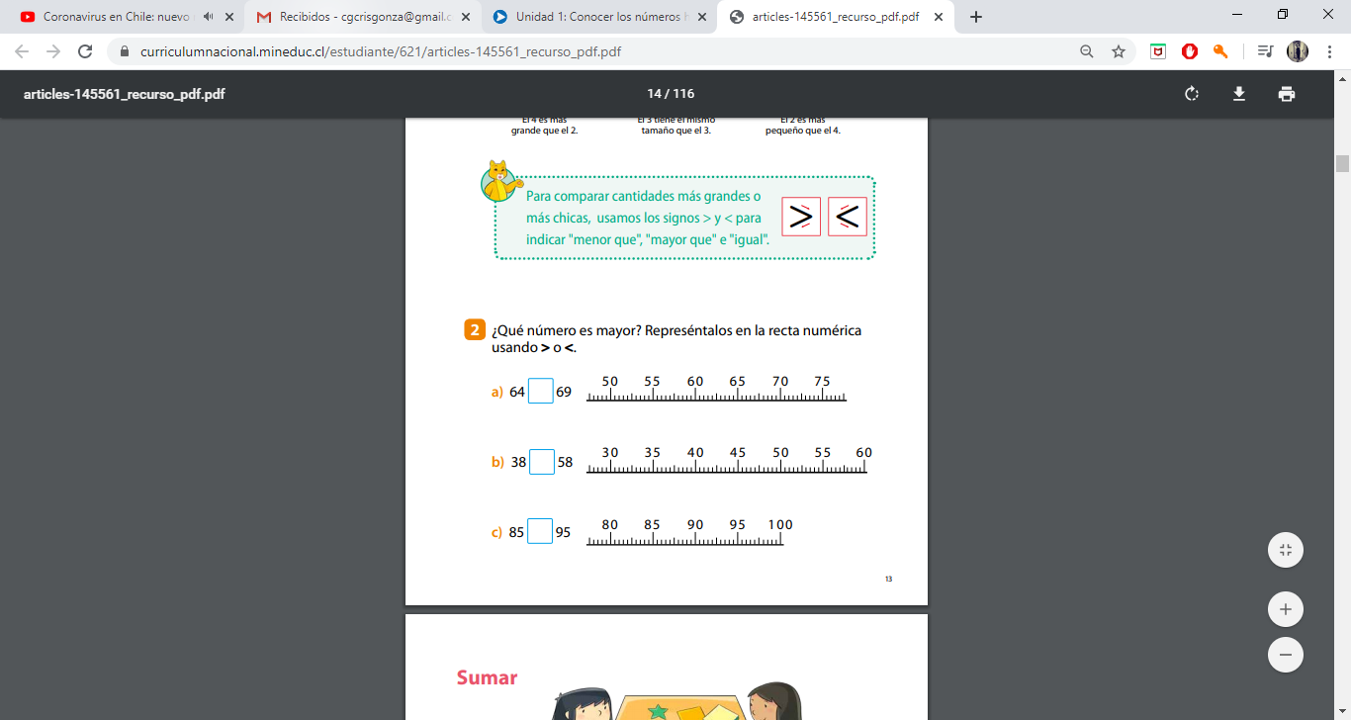

Slide 7
Sumar.

Slide 8
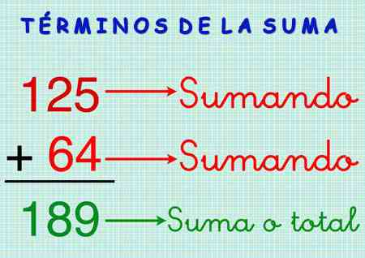
Estructura de la SUMA.

Slide 9
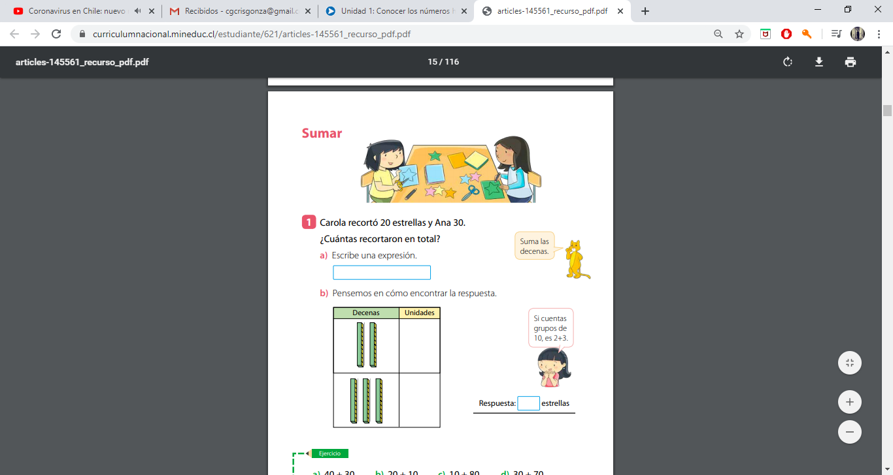

Slide 10
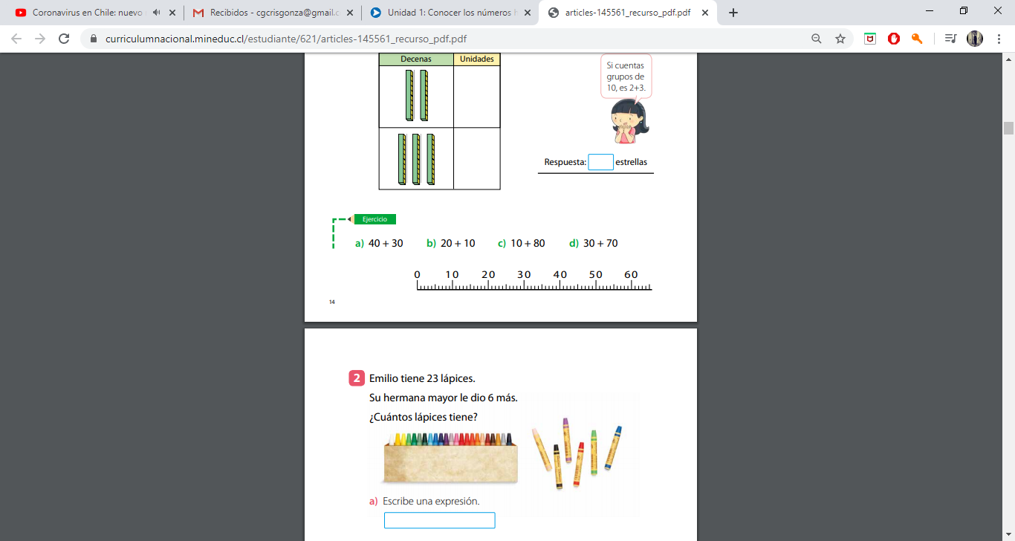
Trabaja en tu cuaderno de Matemática.

Slide 11
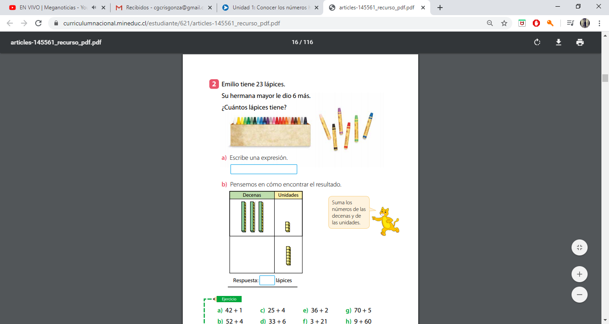

Slide 12
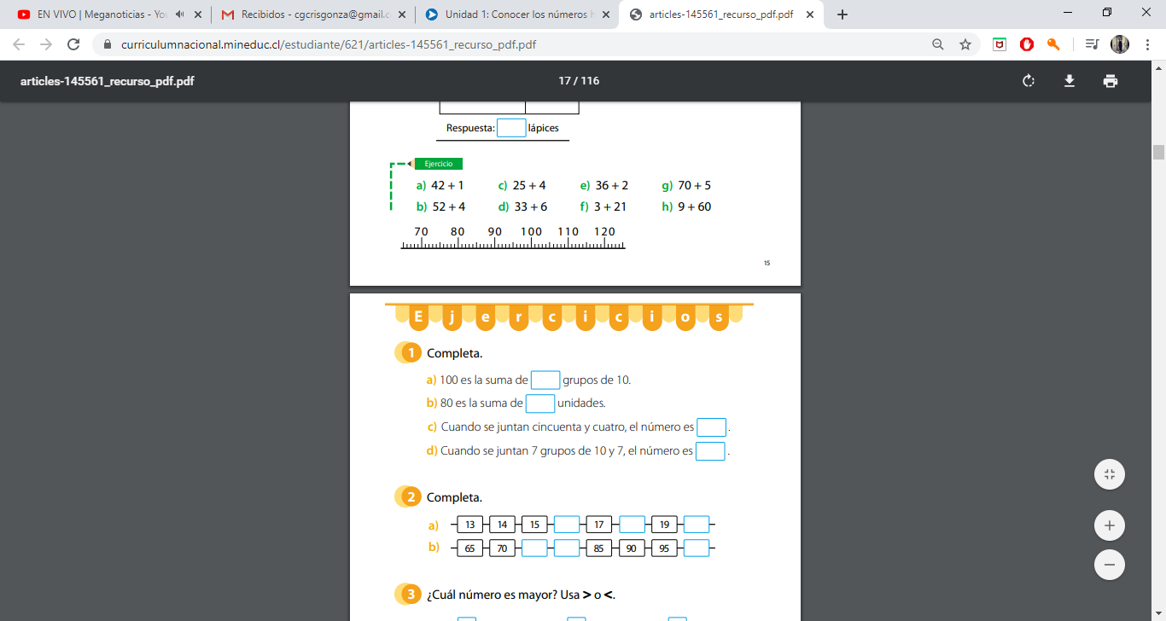
Trabaja en tu cuadernos de Matemática.

Slide 13
Restar.

Slide 14
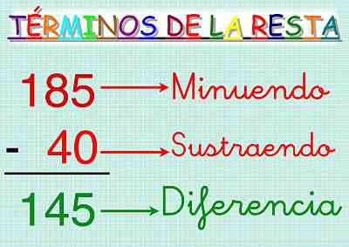
Estructura de la Resta.

Slide 15
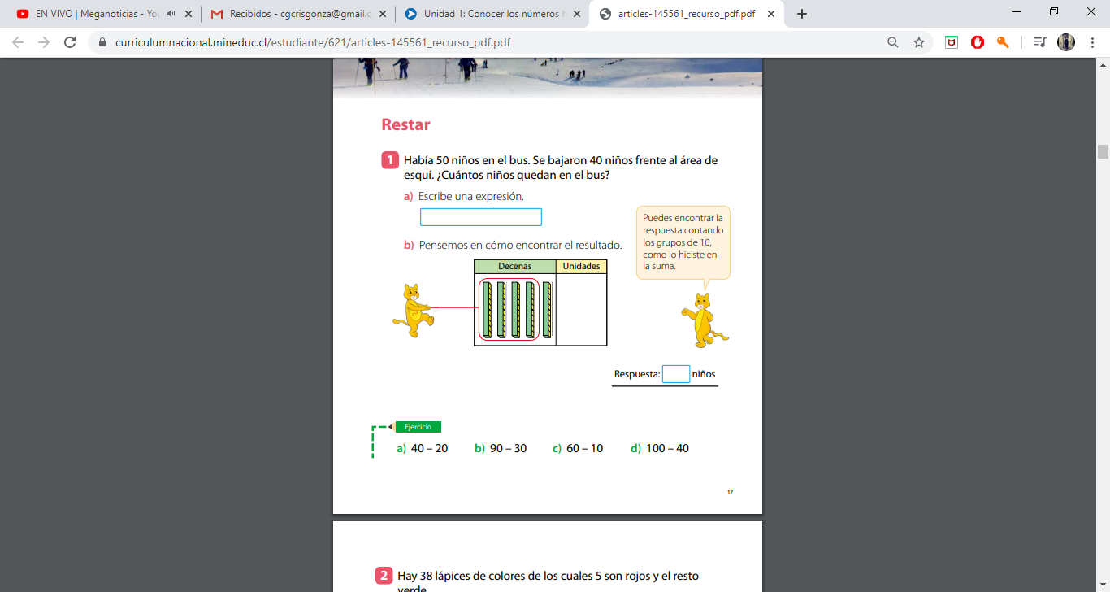

Slide 16
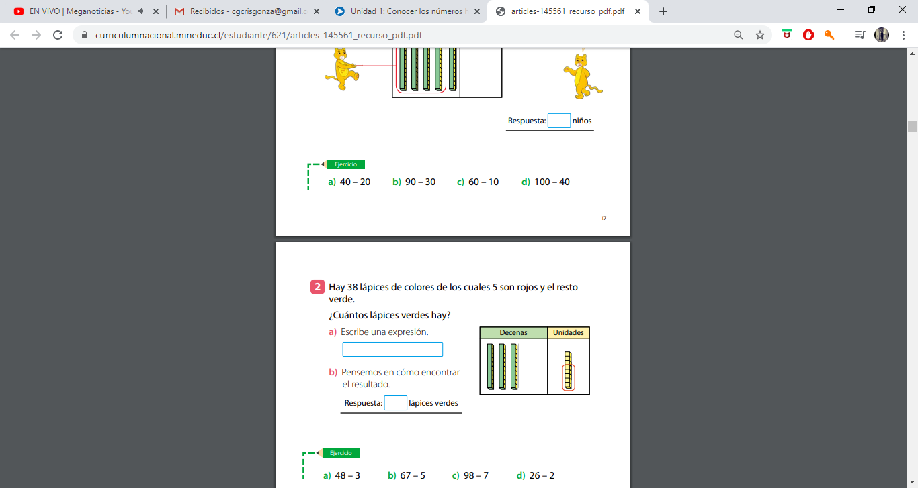
Ejercita en tu cuaderno de Matemática.

Slide 17
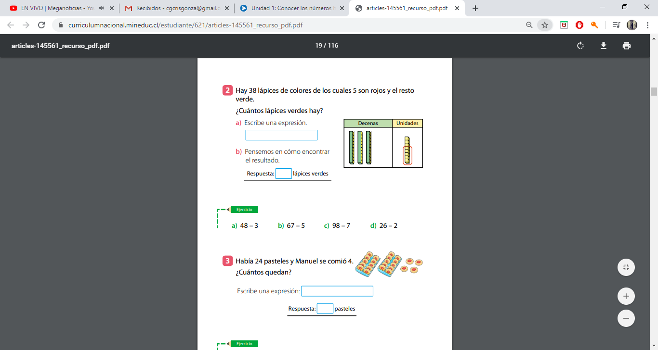

Slide 18
Ejercita en tu cuaderno de Matemática.

Slide 19
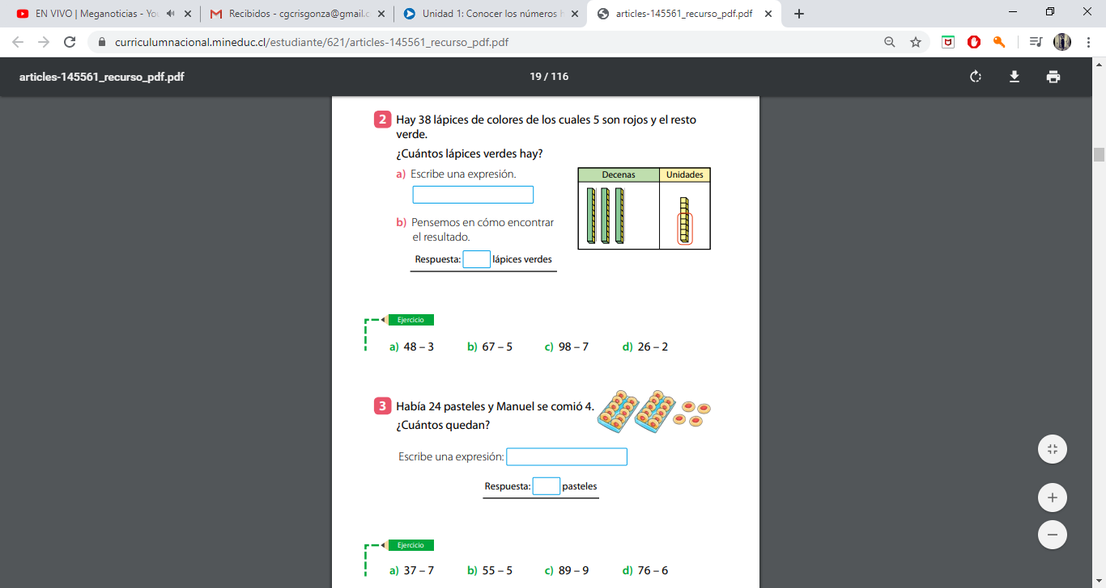

Slide 20
Ejercita en tu cuaderno de Matemática.

Slide 21
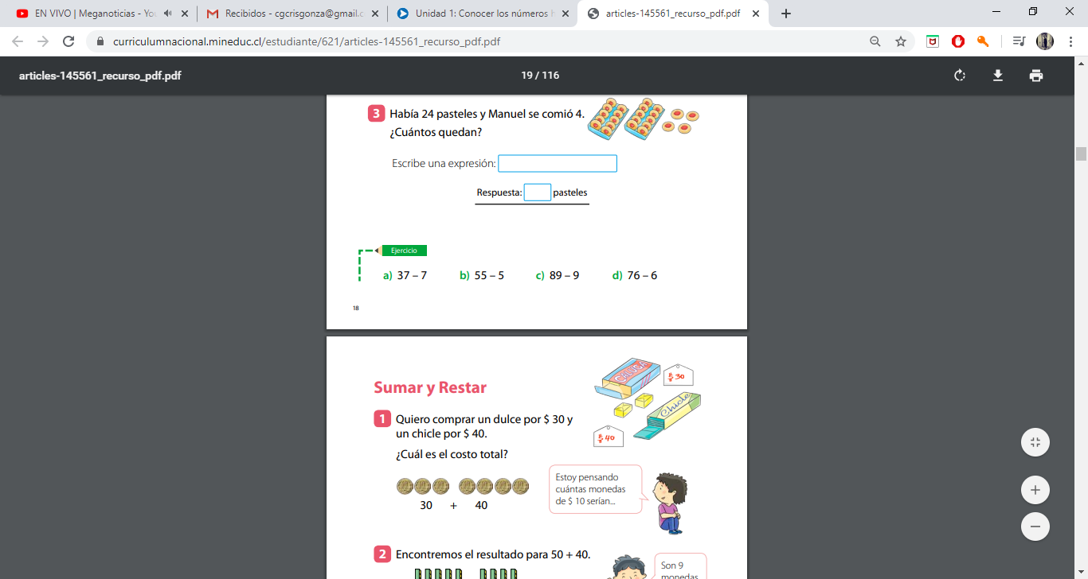

Slide 22
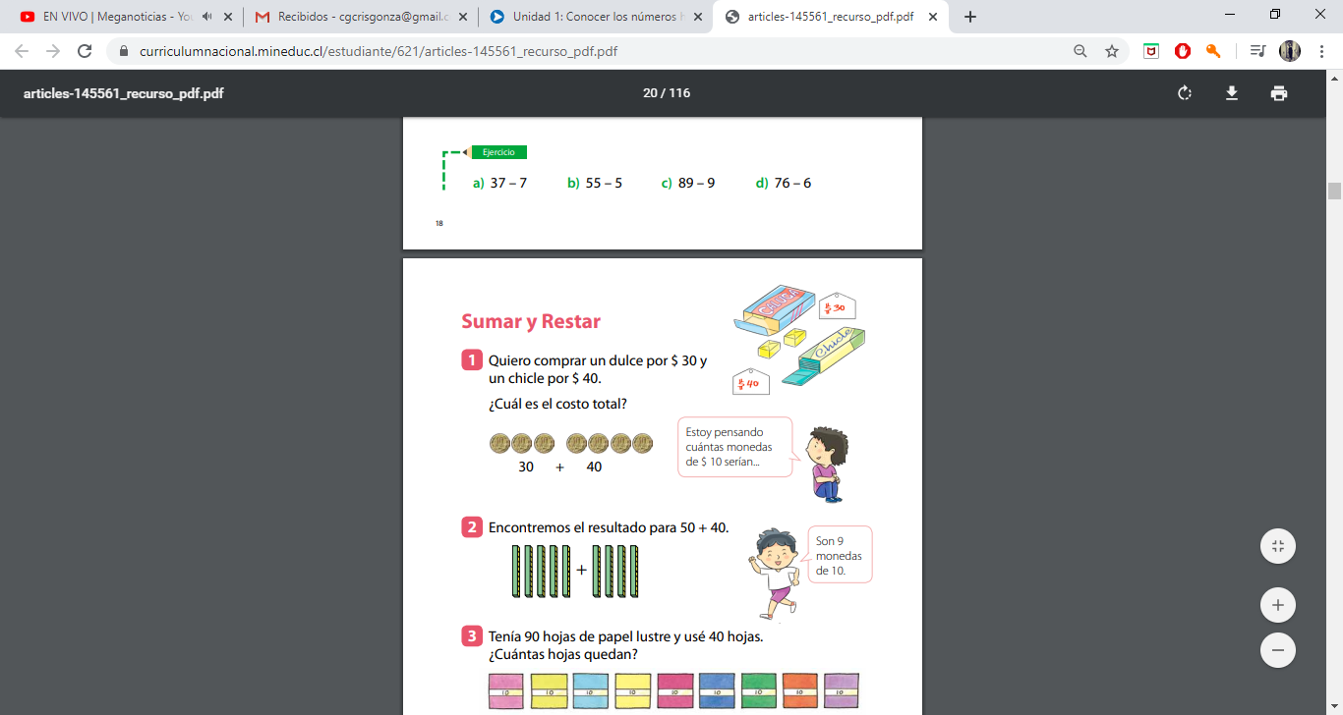
Ejercita en tu cuaderno de Matemática.

Slide 23
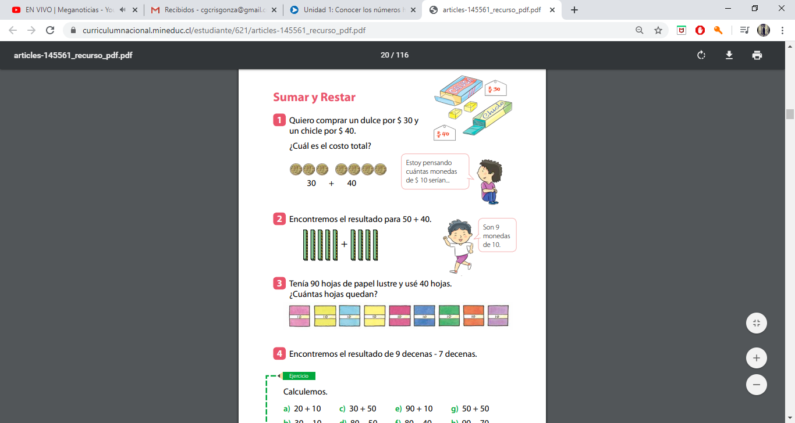

Slide 24
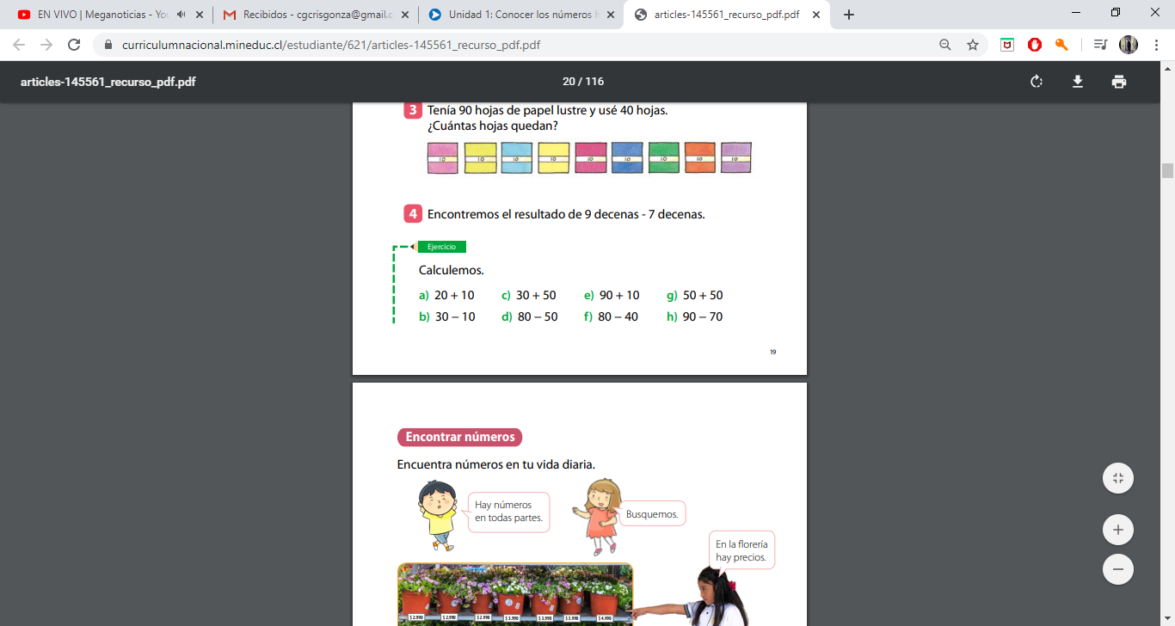
Ejercita en tu cuaderno de Matemática.

Slide 25
Números que Informan.

Slide 26
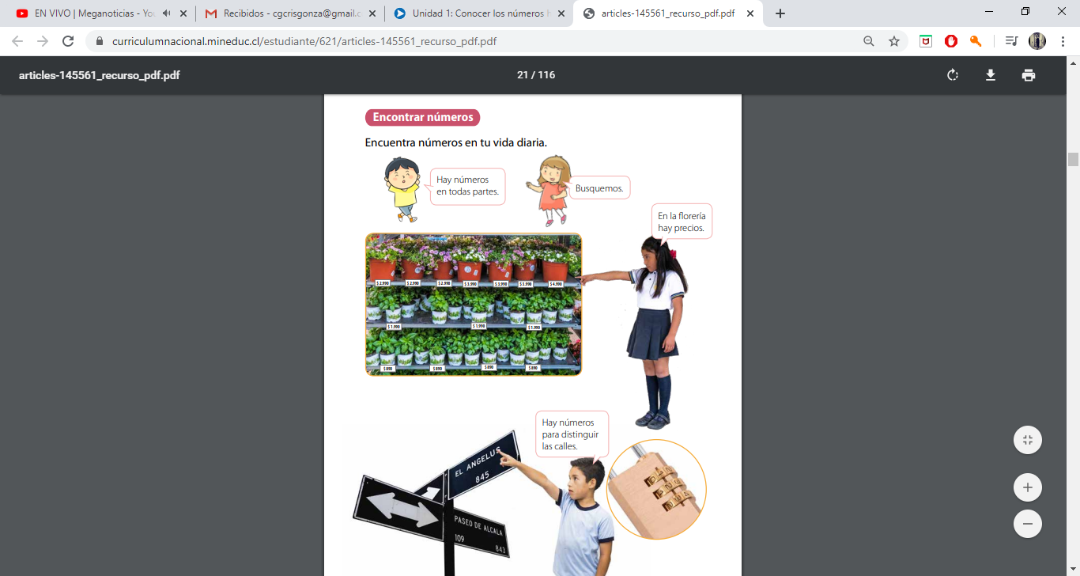

Slide 27
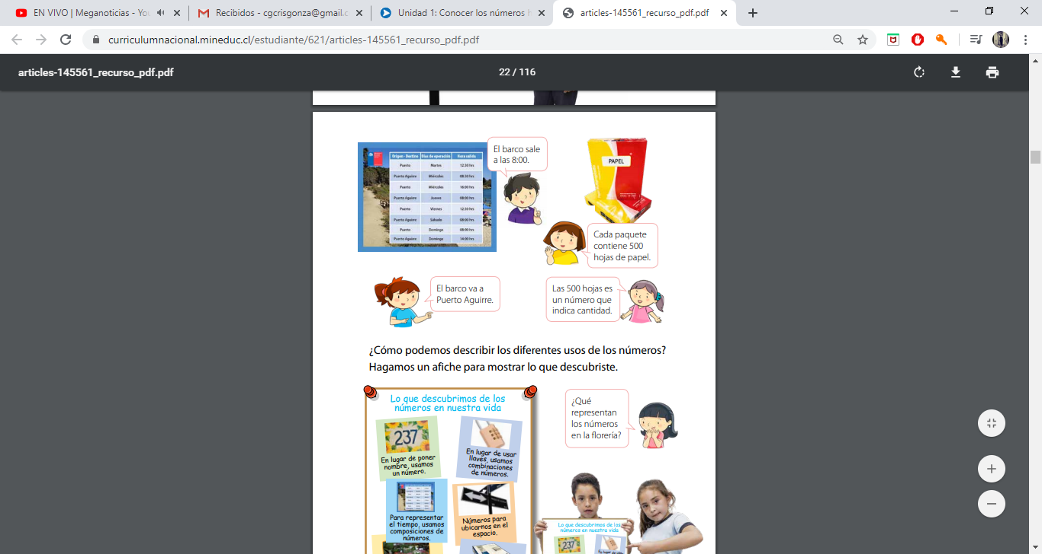

Slide 28
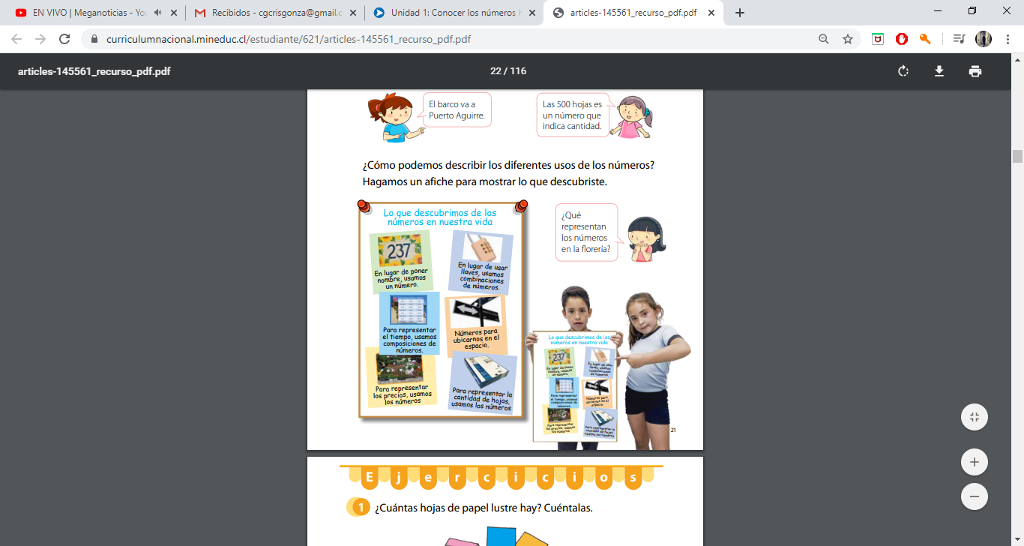

Slide 29
Revisa el muro TIK TOK O YOUTUBE.
Conteo y agrupaciones hasta el 100.

Slide 30
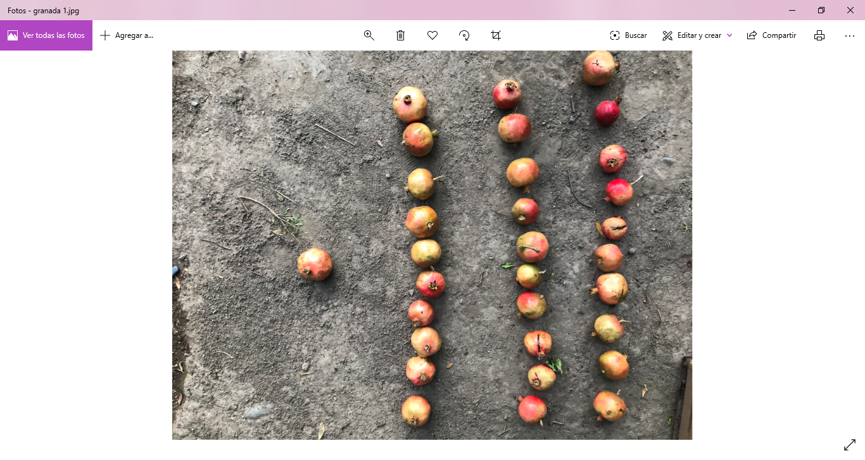
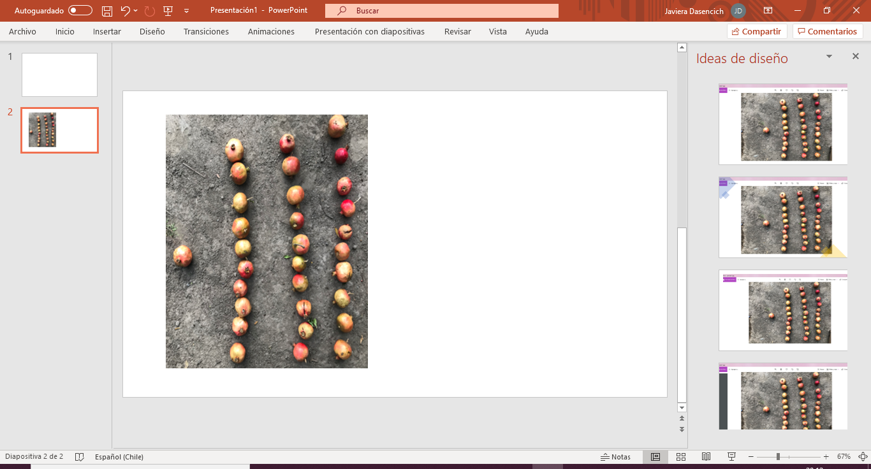

Slide 31
